Slide 1
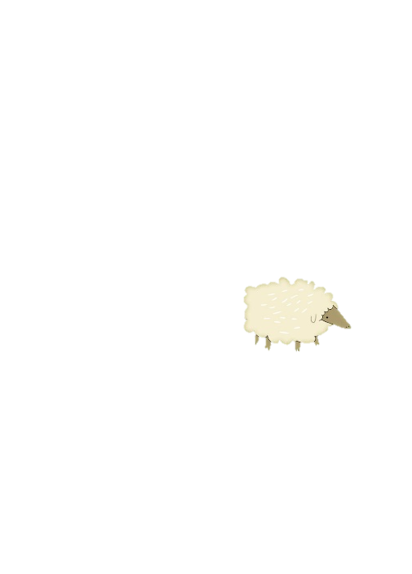
Ábrahám és Lót különválnak egymástól
DIGITÁLIS HITTANÓRA
Kedves Szülők!
Kérjük, hogy segítsenek a gyermeküknek a hittanóra tananyagának az elsajátításában!
A digitális hittanórán szükség
lesz az alábbiakra:
Internet kapcsolat
Hangszóró vagy fülhallgató a hanganyaghoz
Hittan füzet
Ceruza, vagy toll
Kérem, hogy indítsák el a diavetítést!
(A linkekre így tudnak rákattintani!)
Javaslat: A PPT fájlok megjelenítéséhez használják a WPS Office ingyenes verzióját (Letölthető innen: WPS Office letöltések ). Az alkalmazás elérhető Windows-os és Android-os platformokra is!

Slide 2


Áldás, békesség!
Kezdd a digitális hittanórát az óra eleji imádsággal!

Slide 3

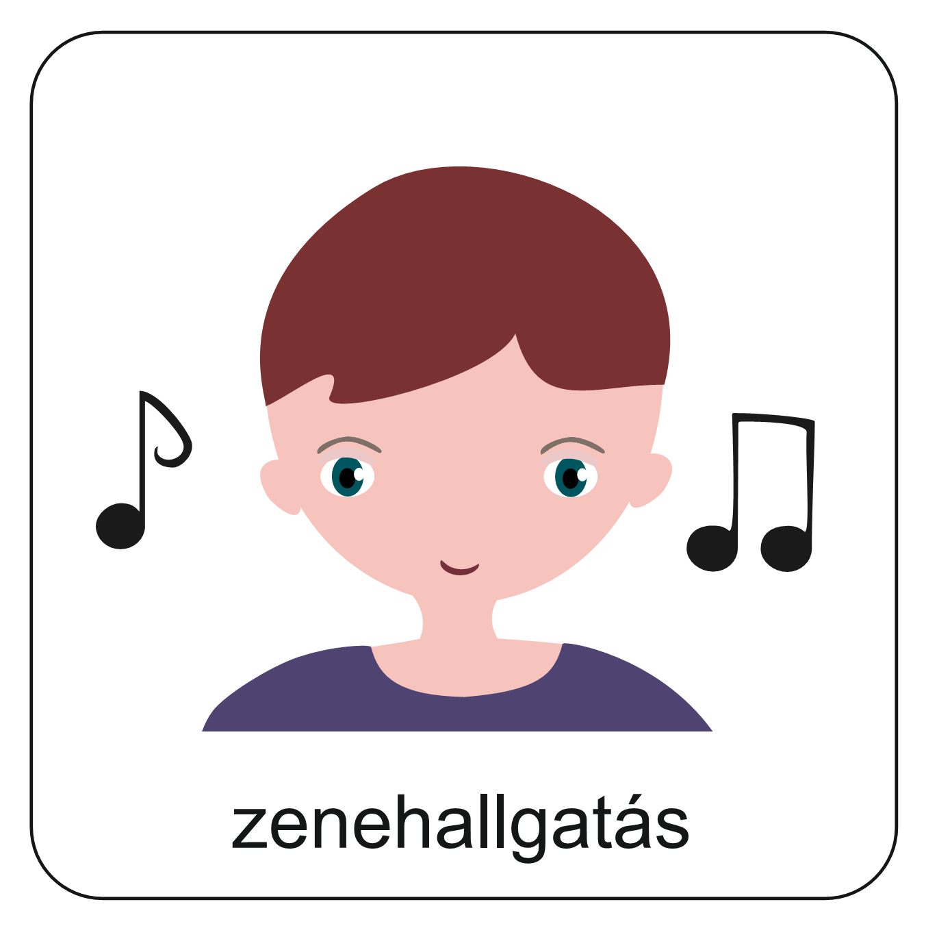
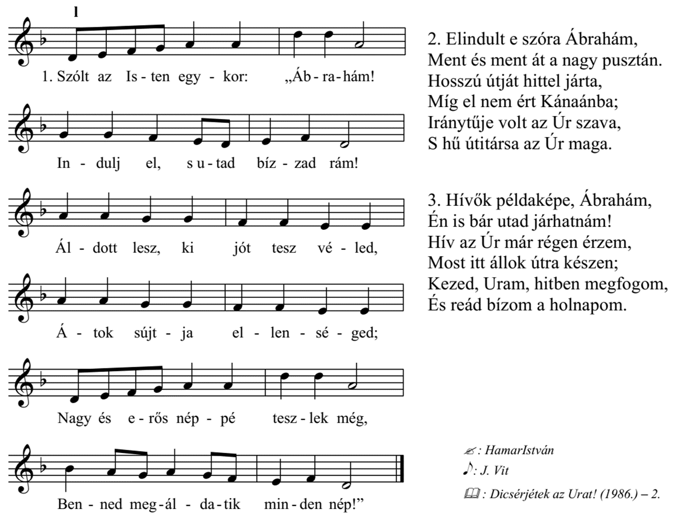

A mai órán is Ábrahámról fogunk tanulni. Ismételjük át a róla szóló dalt! Kattints a hangszóróra!

Slide 4

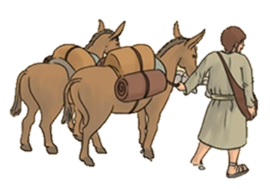
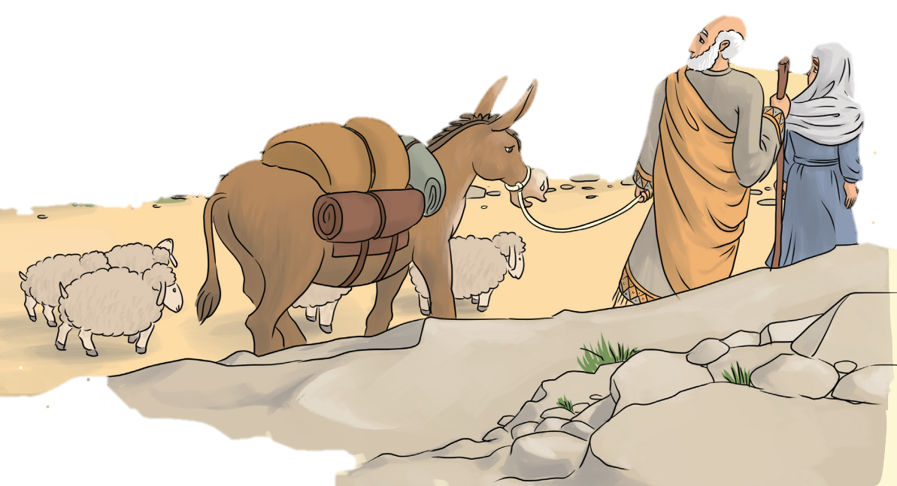
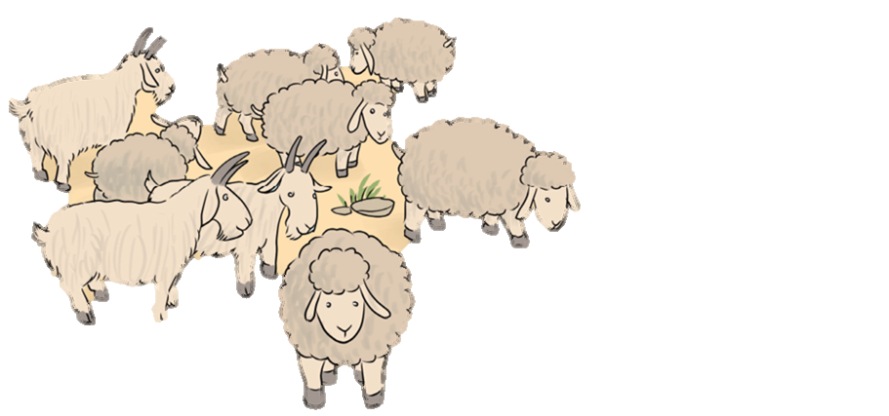
Amikor Ábrahám és Sára elindult Kánaán felé, velük tartott Lót is. Ő volt Ábrahám unokaöccse. Szolgáik is kísérték őket, hogy legeltessék a nyájat.
Sok jószáguk volt, hiszen Isten gazdagon megáldotta Ábrahámot is és Lótot is.

Slide 5
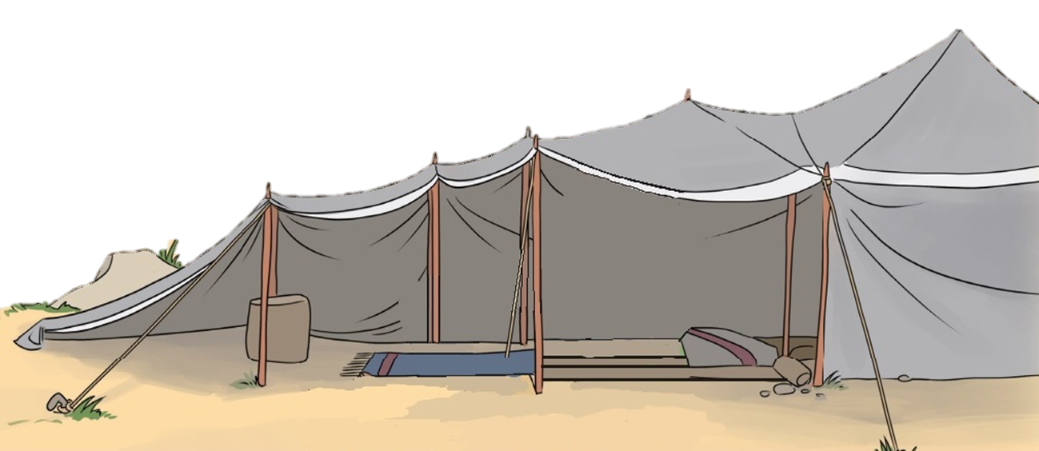
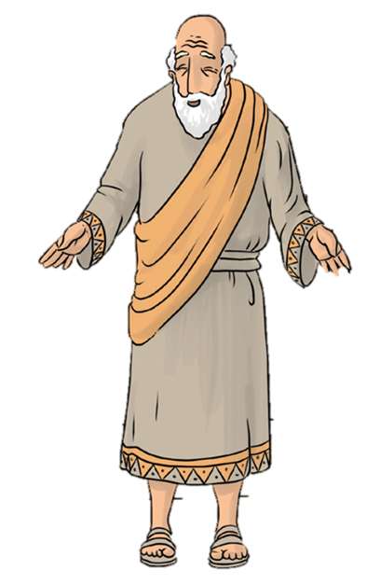
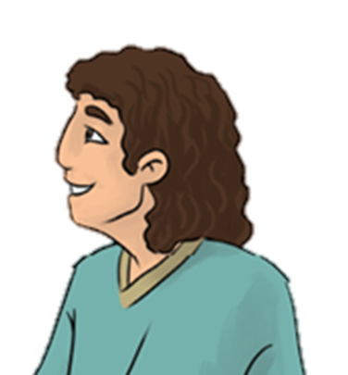
Egy reggel Ábrahám és Lót veszekedésre ébredt.
Rögvest kiszaladtak a sátorból.
Ez nem szokás nálunk, rokonok között!
A miénk!
Ez nem igaz!
A miénk!

Slide 6
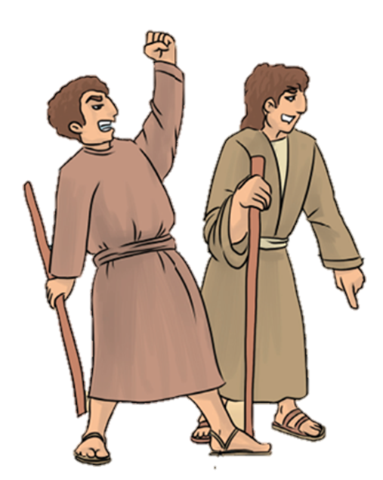
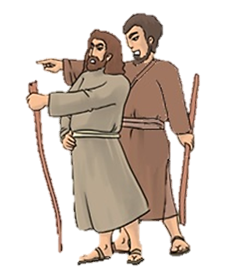
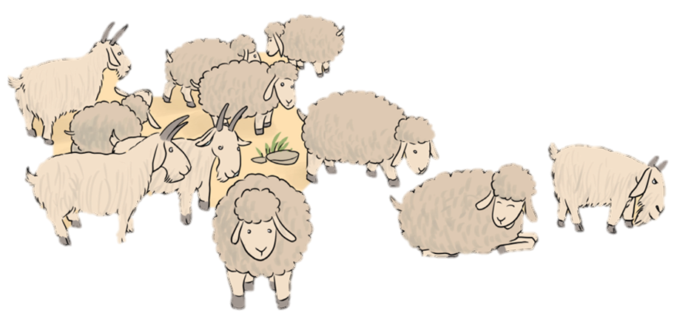
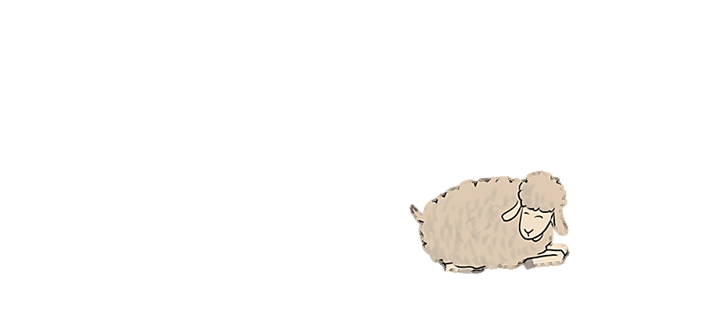

Lót pásztorai és Ábrahám pásztorai veszekedtek, ölre mentek.
A miénk!
De hiszen a legelő mindenkié!
A miénk!
Kié a legelő?
Ezen folyt a vita.
Ez így igaz! – helyeselt Lót is.

Slide 7
Akkor mit tegyünk?
Csakhogy kevés a legelő, mert sok a bárány.
Csakhogy kevés a legelő, mert sok a bárány.
Mit tegyünk?

Slide 8
Volt mindenféle ötlet.
Lót! Válassz te először! Ha te balra mész, én elindulok jobbra. Vagy ha úgy akarod, akkor fordítva.
Kiszámolás, sorsolás, birkózás.
Egyik se tetszett.
Váljunk külön, mert sok ez a nyáj együtt!
Megörült Lót és rögtön a szebb legelőt választotta.

Slide 9
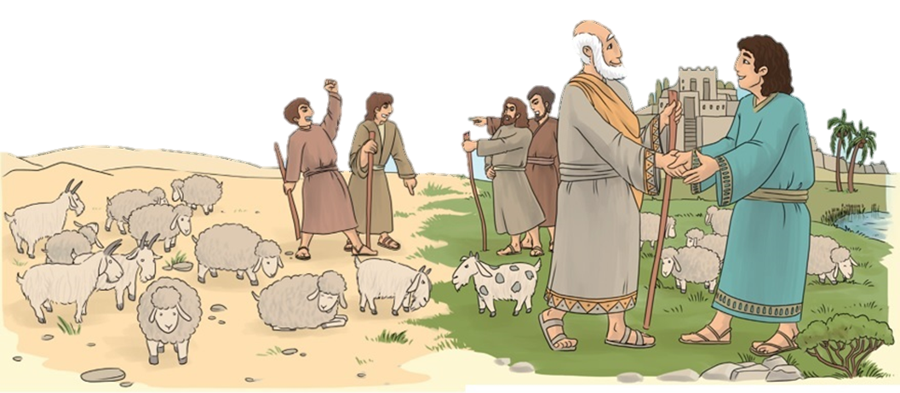
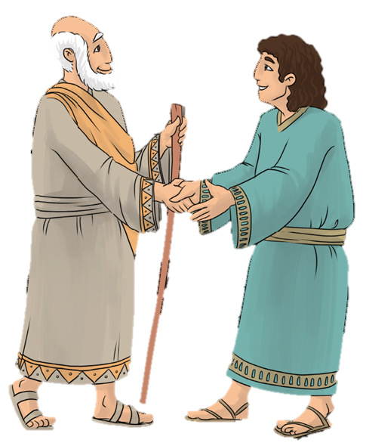
Azután kezet nyújtottak, és barátságban váltak el.

Slide 10

„Boldogok, akik békét teremtenek…”
Máté evangéliuma 5,9
Szerinted hogyan kapcsolódhat össze a bibliai igevers és a kép?

Slide 11
Tudod-e?
A vándorló sátorlakóknál a sok állat jelentette a gazdagságot. Ábrahám és Lót is ilyen sátorlakók voltak. Kecskét, juhot, szamarat tartottak.

Slide 12
Tudod-e?
Isten gazdagon megáldotta Ábrahámot is és Lótot is. Ekkora nyájnak viszont már kevés lett a legelő.
Ha együtt maradnak, mindannyian elpusztulnak.
Ábrahám volt az idősebb, így először választhatott volna, hiszen náluk ez volt a szokás.
Nem így tett. Nagylelkű volt, és megengedte, hogy Lót válasszon hamarabb.
Ábrahám megmutatta, hogy egy vitás helyzetet békésen is meg lehet oldani. Úgy, hogy mindenki boldog legyen.

Slide 13

Ellenőrizd le, hogy mi az, amit megértettél Ábrahám és Lót történetének üzenetéből! Kattints ide és válaszolj a következő kérdésekre!

Slide 14


Mit tanultál a mai órán Ábrahámtól?
Ábrahám olyan döntést hozott, amelynek mindenki örült.
Emlékezz vissza a legutóbbi vitádra a testvéreddel, vagy osztálytársaddal!
Írd le röviden, mi az, amin összevesztetek és mi lett a vita vége!
Ha Ábrahámhoz hasonlóan a békességre törekednél, mit tennél másként legközelebb?
Írd le a Hittanoktatódnak!
Amikor legutóbb összevesztem a testvéremmel

Slide 15
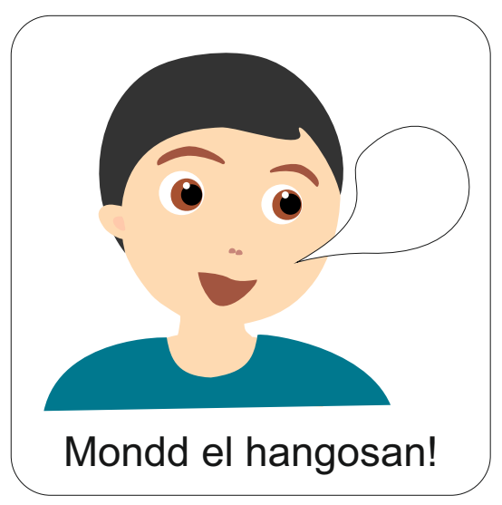
„Boldogok,
akik békét teremtenek…”
(Máté evangéliuma 5,9)
Aranymondás
Olvasd el Isten üzenetét és add tovább az Igét valakinek!

Slide 16
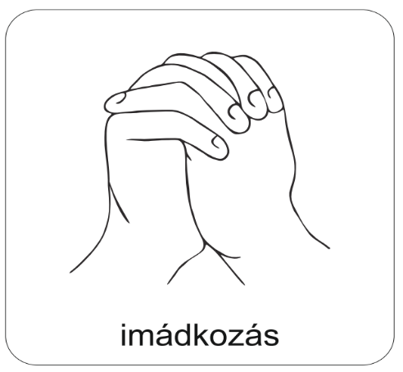
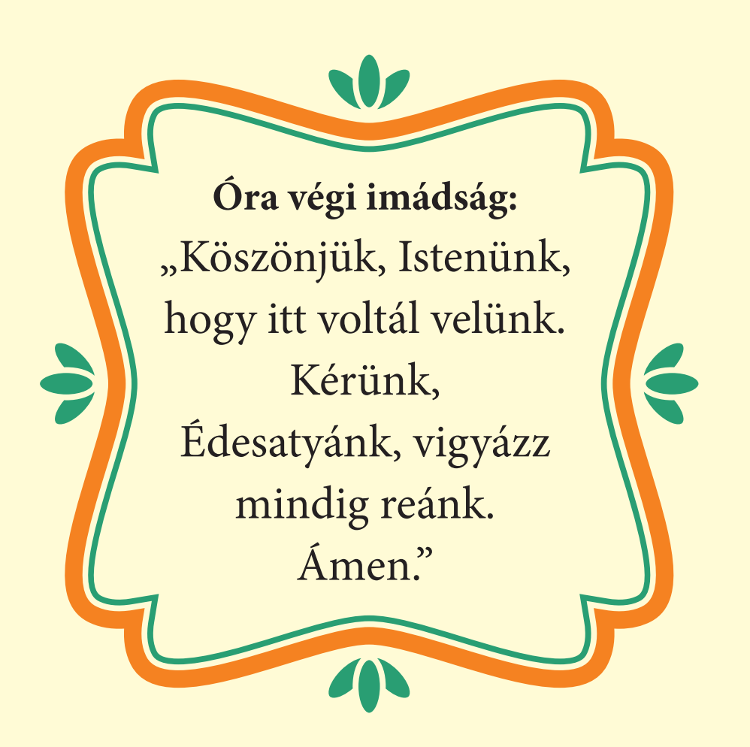
A digitális hittanóra végén így imádkozz!
Kedves Hittanos!
Várunk a következő digitális hittanórára!
Áldás, békesség!

Slide 17

Áldás, békesség!
„Minden gondotokat Őreá vessétek, mert neki gondja van reátok.”
(1Péter 5,7)
Kedves Szülők!
Köszönjük a segítségüket!
Isten áldását kívánjuk ezzel az Igével!

